Slide 1
基础操作—文字与段落

Slide 2
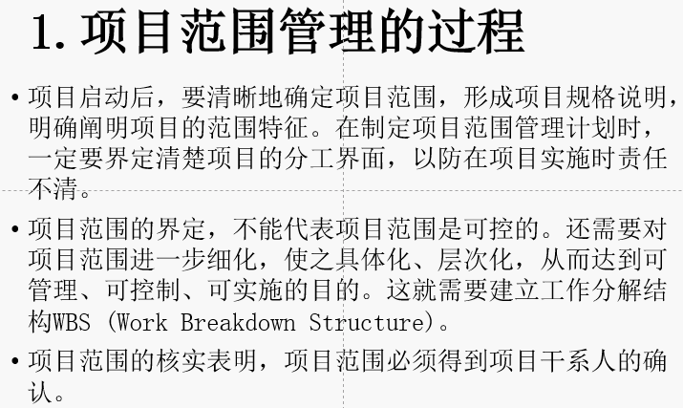
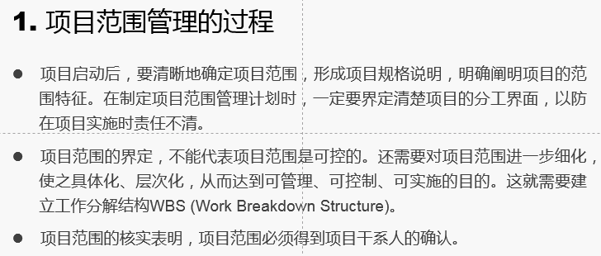
应用举例
字 体：宋体—微软雅黑
字体颜色：黑色—深灰色
标题字号：54—32
正文字号：28—20
行 间 距：单倍—1.3倍
段 间 距：段前段后0磅—6磅

Slide 3
1.项目范围管理的过程
应用举例
项目启动后，要清晰地确定项目范围，形成项目规格说明，明确阐明项目的范围特征。在制定项目范围管理计划时，一定要界定清楚项目的分工界面，以防在项目实施时责任不清。
项目范围的界定，不能代表项目范围是可控的。还需要对项目范围进一步细化，使之具体化、层次化，从而达到可管理、可控制、可实施的目的。这就需要建立工作分解结构WBS (Work Breakdown Structure)。
项目范围的核实表明，项目范围必须得到项目干系人的确认。

Slide 4
1. 项目范围管理的过程
应用举例
项目启动后，要清晰地确定项目范围，形成项目规格说明，明确阐明项目的范围特征。在制定项目范围管理计划时，一定要界定清楚项目的分工界面，以防在项目实施时责任不清。
项目范围的界定，不能代表项目范围是可控的。还需要对项目范围进一步细化，使之具体化、层次化，从而达到可管理、可控制、可实施的目的。这就需要建立工作分解结构WBS (Work Breakdown Structure)。
项目范围的核实表明，项目范围必须得到项目干系人的确认。

